Slide 1
Entity Framework 6 – Code First Migrations

Slide 2
Varför EF-Code First?
Förklara varför ORM: (testbarhet, CRUD, men kanske ej för komplexa frågor…) https://kevinlawry.wordpress.com/2012/08/07/why-i-avoid-stored-procedures-and-you-should-too/
Varför Code First Migrations: Db versionshantering och huvudscenariot för MS (EF 7).

Slide 3
EF -Basstruktur
Install-Package EntityFramework
Models\ValuesModel.cs
Context.cs
ValuesRepository.cs (sync)
Using i service ger garanterat lokal transaktion om flera repo.anrop
DAL eget projekt, medför DataContracts och Converters

Slide 4
EF - Migrations
Enable-Migrations (DAL default project)
Connection string och config
Auto vs Manuell (default)
Add-Migration "Initial“
Visa hur ser en migrering ut
Update-Database (-TargetMigration)
Migrations i team??

Slide 5
EF - Async
Uppdatera Controller
Async/await hela vägen.
Debug+Postman

Slide 6
EF – Prestanda
Snygg LINQ, ful SQL… (ej batch insert etc)
Context.DetectChanges = false, se http://blog.oneunicorn.com/2012/03/12/secrets-of-detectchanges-part-3-switching-off-automatic-detectchanges/
Små förändringar i LINQ ger stora förändringar i SQL, t ex:

Slide 7
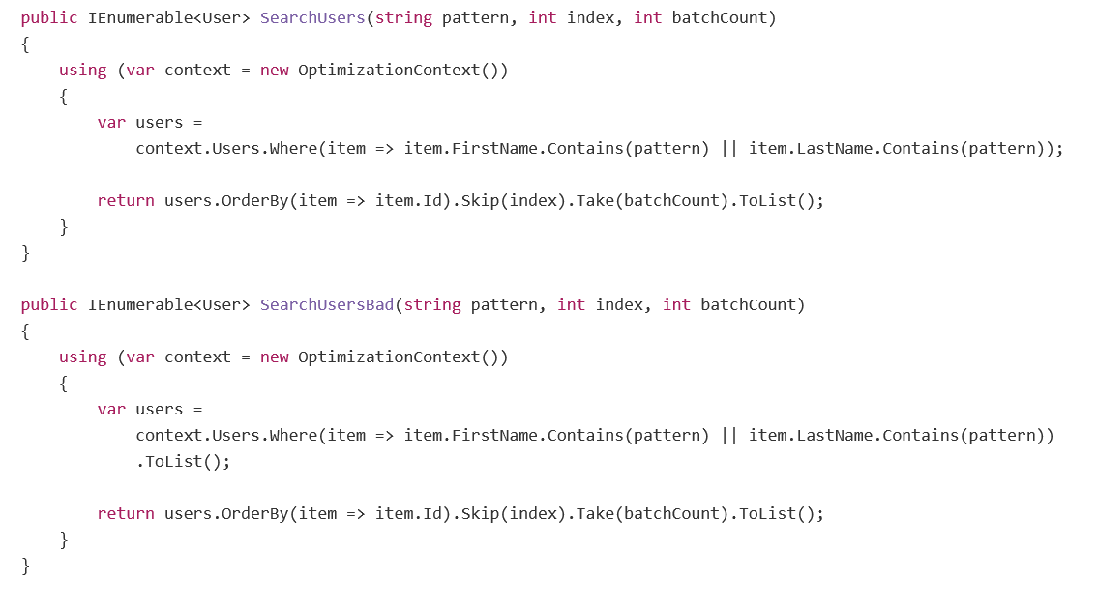
EF – Prestanda, skillnad?

Slide 8
Summering
Code First löser versionshantering av db och ger möjlighet till bra testbarhet (i jämförelse med SP:s)
Snabbt att bygga CRUD-datalager, men ooptimerat.
Optimera (till param. SQL) där det behövs, lasttester för att identifier var!

Slide 9
Frågor?

